Slide 1
Unidad 7
El Espíritu Santo
Llamó a la Mujer
Lección 3
A Su Ministerio
Instituto de Líderes Cristianos
El Ministerio de la Mujer
Gabriela Tijerina-Pike, Ph.D.

Slide 2
Espíritu Santo
Hechos 1:14; 12:12-16
Instituto de Líderes Cristianos
El Ministerio de la Mujer
Gabriela Tijerina-Pike, Ph.D.

Slide 3
Espíritu Santo
Fruto del Espíritu
Gálatas 5:22-23
Ministerio del Espíritu
1 Corintios 12, Romanos 13, Efesios 4
MUJER SABIA / PREPARADA
Instituto de Líderes Cristianos
El Ministerio de la Mujer
Gabriela Tijerina-Pike, Ph.D.

Slide 4
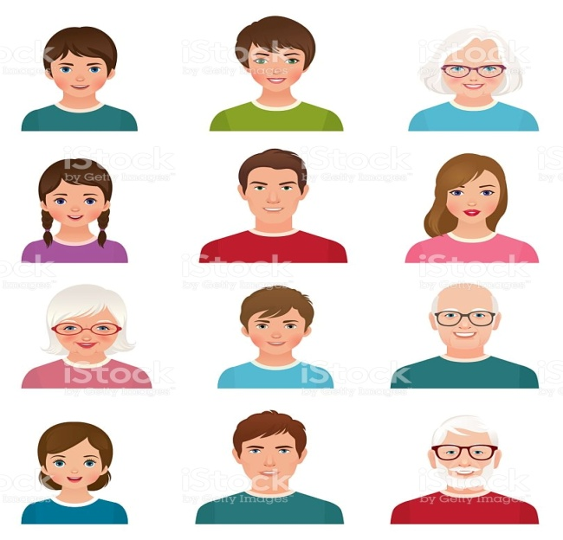
Reflexión
Número
Entendimiento
Instituto de Líderes Cristianos
El Ministerio de la Mujer
Gabriela Tijerina-Pike, Ph.D.

Slide 5
Ministerio de
a
Las Mujeres
Instituto de Líderes Cristianos
El Ministerio de la Mujer
Gabriela Tijerina-Pike, Ph.D.

Slide 6
Ministerio de
a
Instituto de Líderes Cristianos
El Ministerio de la Mujer
Gabriela Tijerina-Pike, Ph.D.

Slide 7
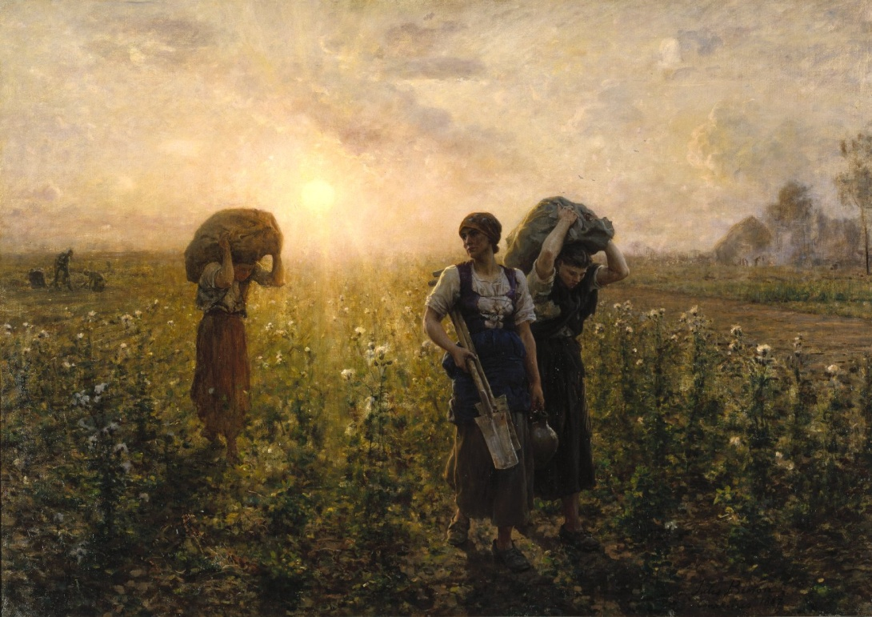
Unidad 7, Lección 3. TAREA #3
Memorizar la referencia de dones y ministerios.
Buscar en un diccionario bíblico el significado de cada don/ministerio del Espíritu Santo.

